Slide 1
Plataforma de Reconocimientos

Slide 2
Programa de Reconocimientos
Una plataforma dedicada a fortalecer la Cultura de
Reconocimiento entre colaboradores.
Este sistema de votación permite nutrir los valores de la
organización de manera proactiva:
Fomenta las capacidades deseadas dentro de la empresa
Refuerza la comunicación interna
Favorece la integración del equipo y el buen clima laboral

Slide 3
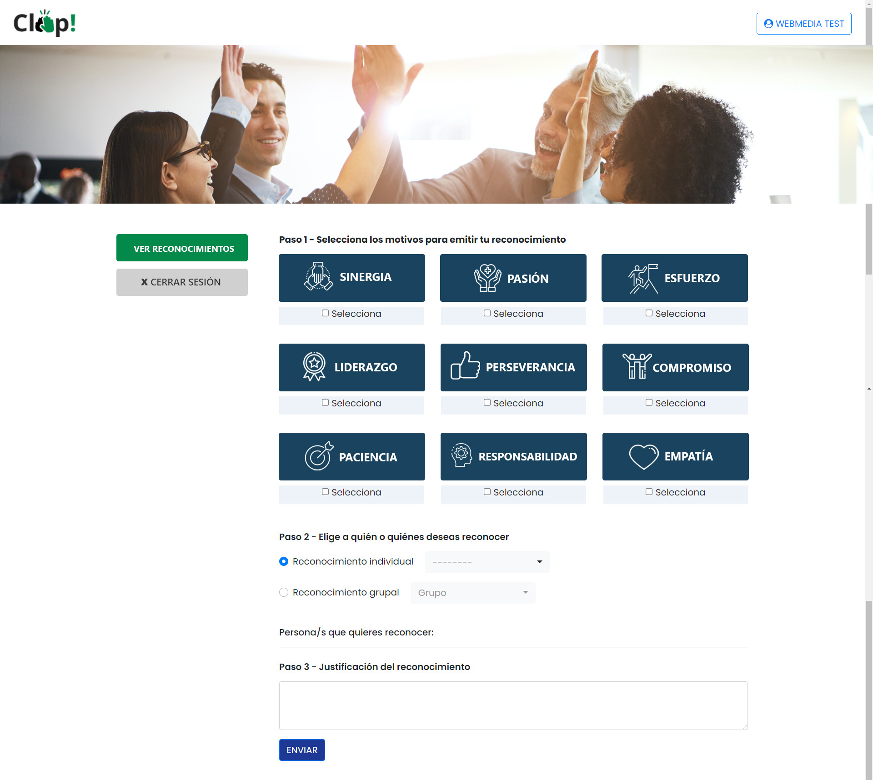
Emití tu voto en 5 sencillos pasos:
1
Ingresá al sistema con tu usuario y contraseña
2
Seleccioná la capacidad que de motivo a tu reconocimiento (vas a encontrar la descripción al posicionarte sobre cada botón)
3
Seleccioná la o las personas que vas a reconocer. El reconocimiento puede ser individual o grupal
4
Redactá una Justificación que describa los motivos del reconocimiento
5
Una vez finalizado, enviá tu reconocimiento.

Slide 4
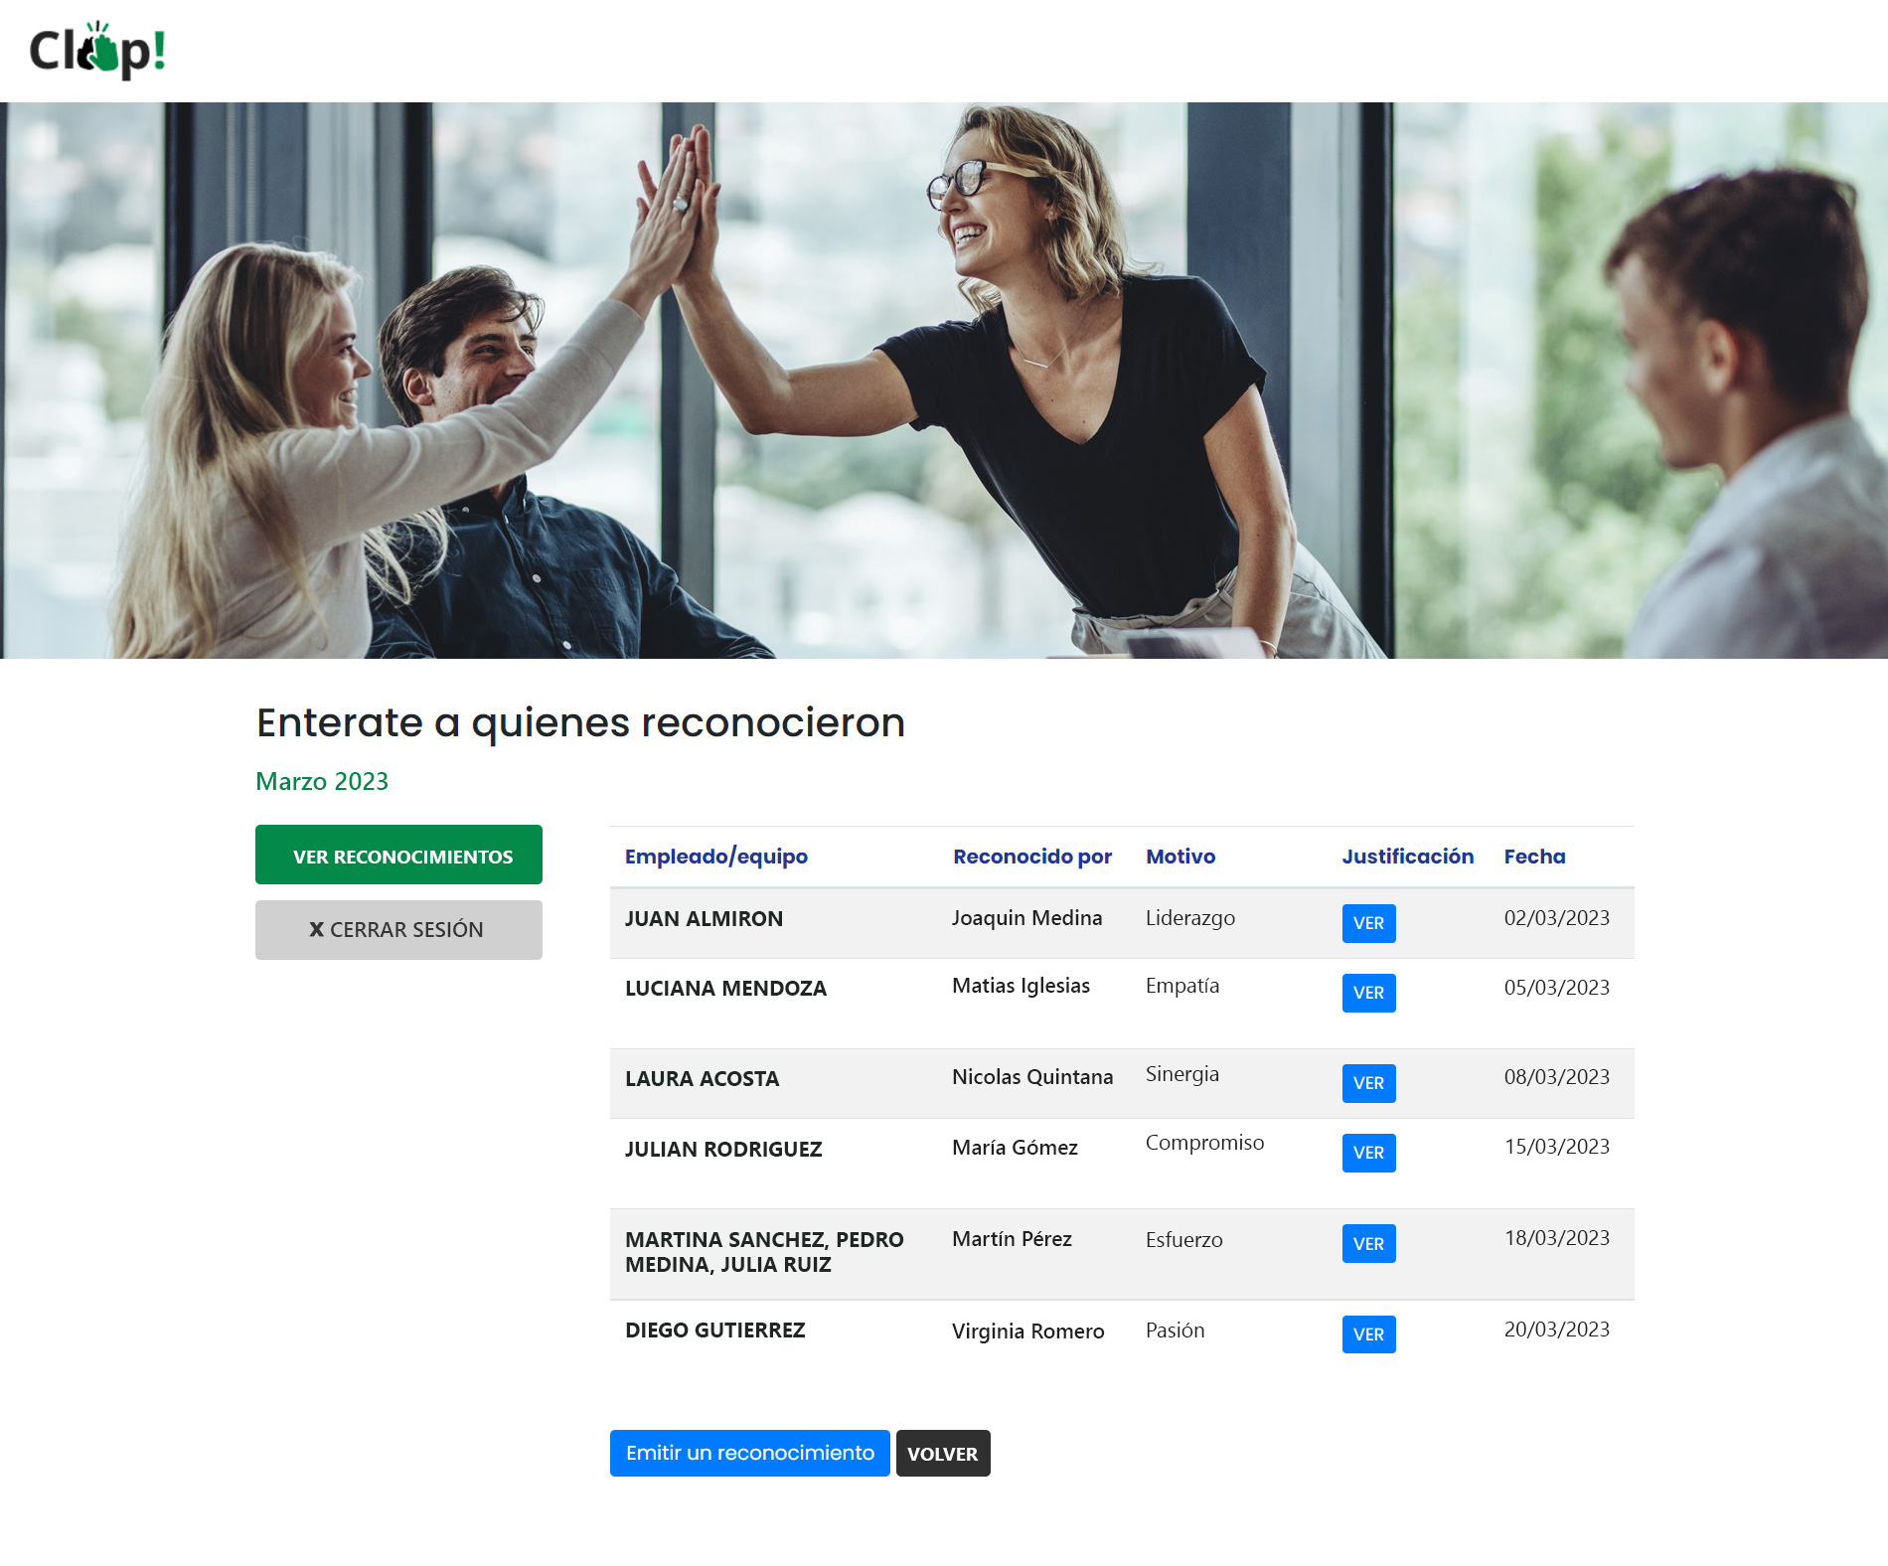
Listado de Reconocimientos:
1
El listado de reconocimientos está disponible durante todo el período de votación con actualización constante.
2
Al finalizar ese período se habilita la nueva votación con el nuevo periodo.
3
Asimismo podrán descargar el listado de reconocimientos del periodo anterior para su posterior análisis.

Slide 5
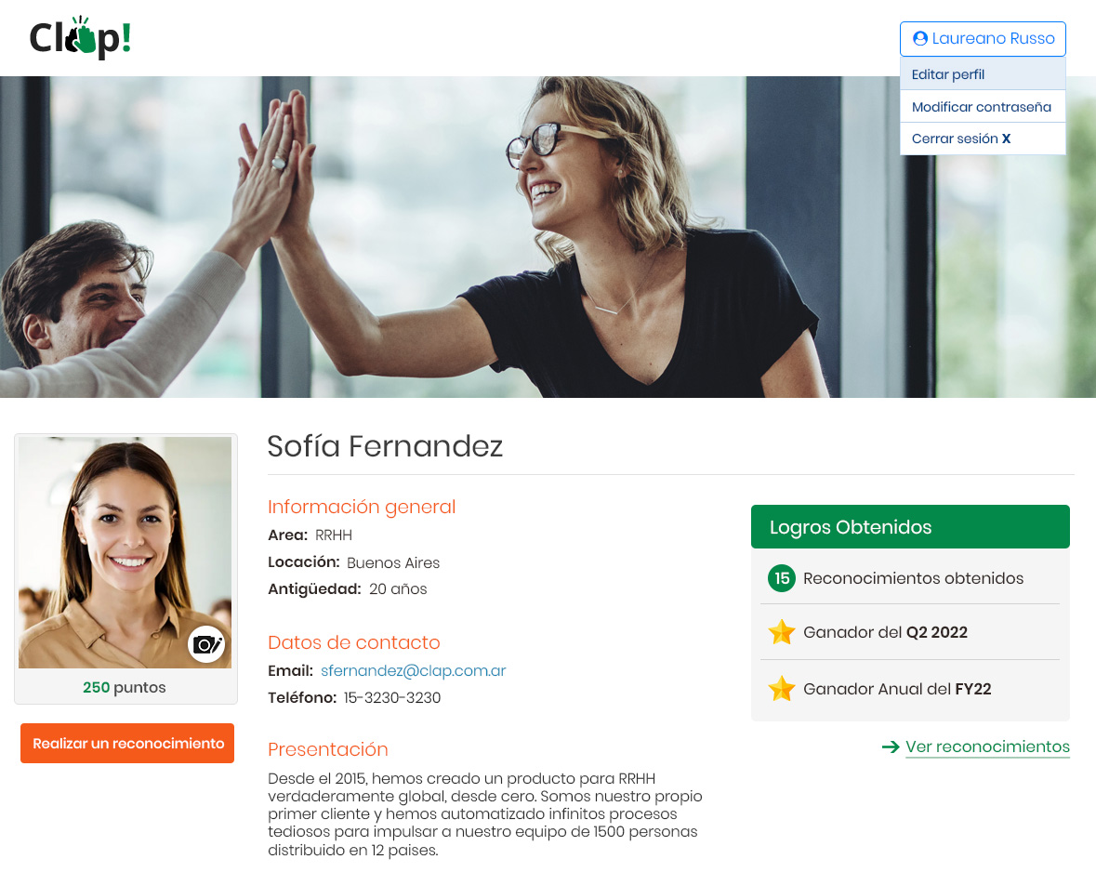
Perfil Customizable
1
Posibilidad de editar tu foto de perfil
2
Información adicional del usuario (Área, locación, antigüedad en la empresa, datos de contacto, presentación).
3
Sistema de puntaje por reconocimientos: pueden ser utilizados por la compañía para la entrega de beneficios o linkearlo con algún sistema de canje de puntos.
4
Vista de logros obtenidos: Cantidad de reconocimientos y distinciones especiales.
5
Posibilidad de ver un listado de todos los reconocimientos recibidos.

Slide 6
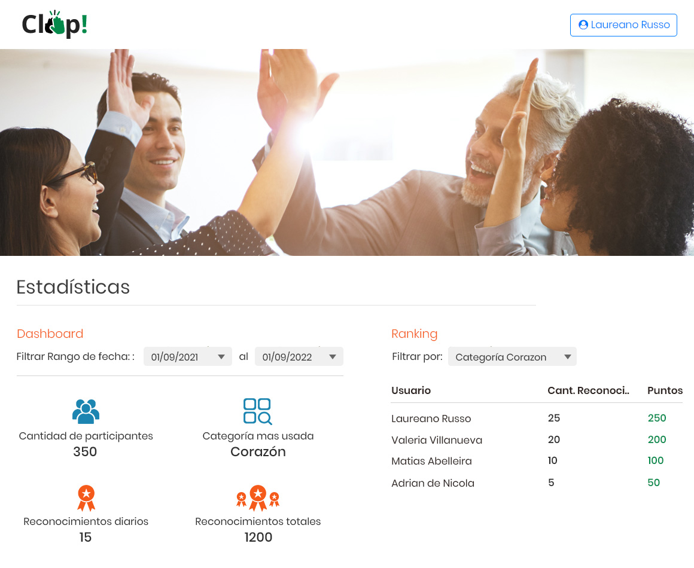
Estadísticas: Dashboard / Ranking
1
Listado del Ranking de usuarios con mas puntajes, posibilidad de filtrar por categoría.
2
Dashboard: Información principal para RRHH: Cantidad de participantes, categoría más usada, promedio de reconocimientos diarios y totales, etc.
3
Posibilidad de filtrar por rango de fechas

